Slide 1
建筑装饰制图与识图
模块2 正投影图
直线的投影

Slide 2
学习目标
1.了解直线的投影
2.特殊位置直线及其投影特性
3.根据直线的正投影规律解决问题

Slide 3
直线的投影
（1）直线投影的形成
V
b'
由于直线的投影一般情况下仍为直线，且两点决定一直线，故要获得直线的投影，只需作出已知直线上的两个点的投影，再将它们相连即可。
B
a'
X
O
A
b
a
H

Slide 4
（2）特殊位置直线及其投影特性
1）投影面平行线
平行于一个投影面，同时倾斜于其它两个投影面的直线。
水平线——平行于H面，同时倾斜于V、W面的直线。
正平线——平行于V面，同时倾斜于H、W面的直线。
侧平线——平行于W面，同时倾斜于H、V面的直线。

Slide 5
正平线（平行V面，同时倾斜于H、W面的直线）
Z
Z
V
b′
b″
b′
γ
a′
B
a′
α
a″
b″
α
γ
Y_{W}
W
X
O
A
a″
X
O
a
b
a
b
H
Y_{H}
Y
正面投影反映实长及倾角，水平投影及侧面投影垂直于OY轴

Slide 6
水平线（平行H面，同时倾斜于V、W面的直线）
Z
Z
V
a′
b′
a″
b″
a′
b′
A
β
a″
γ
W
X
O
Y_{W}
B
b″
X
O
a
β
a
γ
H
b
b
Y_{H}
Y
水平投影反映实长及倾角，正面投影及侧面投影垂直于OZ轴

Slide 7
侧平线（平行W面，同时倾斜于H、V面的直线）
Z
a′
Z
a″
V
a′
β
A
a″
b′
α
b″
W
b′
β
X
O
Y_{W}
O
X
α
a
a
B
b″
b
b
H
Y_{H}
Y
侧面投影反映实长及倾角，水平投影及正面投影垂直于OX轴

Slide 8
投影面平行线的投影特性
投影面平行线的投影特性可概括如下：
（1）直线在它所平行的投影面上的投影反映实长，且反映对其他两个投影面倾角的实形；
（2）该直线在其他两个投影面上的投影分别平行于相应的投影轴，且小于实长。
事实上，在直线的三面投影中，若有两面投影垂直于同一投影轴，而另一投影处于倾斜状态，则该直线必平行于倾斜投影所在的投影面，且反映与其他两投影面夹角的实形。

Slide 9
2)投影面垂直线
垂直于一个投影面，同时平行于其它两个投影面的直线。
铅垂线——垂直于H面，同时平行于V、W面的直线。
正垂线——垂直于V面，同时平行于H、W面的直线。
侧垂线——垂直于W面，同时平行于H、V面的直线。

Slide 10
铅垂线（垂直于H面，同时平行于V、W面的直线）
a′
Z
Z
a″
V
a′
b′
b″
A
W
a″
X
O
Y_{W}
b′
X
O
b″
a(b)
Y_{H}
B
H
a(b)
水平投影积聚为一点；正面投影及侧面投影平行于OZ轴，且反映实长。
Y

Slide 11
正垂线（垂直于V面，同时平行于H、W面的直线）
(a′)b′
Z
a″
b″
Z
V
a′b′
A
a″
X
O
Y_{W}
W
b″
B
a
X
O
a
b
Y_{H}
b
H
正面投影积聚为一点；水平投影及侧面投影平行于OY轴，且反映实长。
Y

Slide 12
侧垂线（垂直于W面，同时平行于H、V面的直线）
a′
Z
a″(b″)
Z
b′
V
a′
b′
a″b″
X
O
Y_{W}
A
B
W
X
O
a
b
Y_{H}
a
b
H
Y
侧面投影积聚为一点；水平投影及正面投影平行于OX轴，且反映实长。

Slide 13
投影面垂直线的投影特性
投影面垂直线的投影特性可概括如下：
（1）直线在它所垂直的投影面上的投影积聚成一点；
（2）该直线在其他两个投影面上的投影分别垂直于相应的投影轴，且都等于该直线的实长。
事实上，在直线的三面投影中，若有两面投影平行于同一投影轴，则另一投影必积聚为一点；只要空间直线的三面投影中有一面投影积聚为一点，则该直线必垂直于积聚投影所在的投影面。

Slide 14
3） 一般位置直线
对三个投影面都倾斜的直线称为一般位置直线。
Z
Z
V
b′
b″
b′
B
b″
a′
a″
a′
β
γ
W
O
X
O
Y_{W}
X
α
b
b
a″
A
H
a
a
Y
Y_{H}

Slide 15
一般位置直线的投影特性
一般位置直线的投影特性：
1）三面投影均不反映直线的实长（均小于实长）；
2）直线与投影面之间的倾角在投影图中均不反映实形。
事实上，只要空间直线的任意两个投影都呈倾斜状态，则该直线一定是一条一般位置直线。

Slide 16
应用案例2-4 已知铅垂线AB的一个端点A的投影a、a′，AB=12mm,并知B点在A点的正上方，求AB的三面投影。
Z
b′
b″
12
a′
a″
X
O
Y_{W}
a
b
(a)
Y_{H}

Slide 17
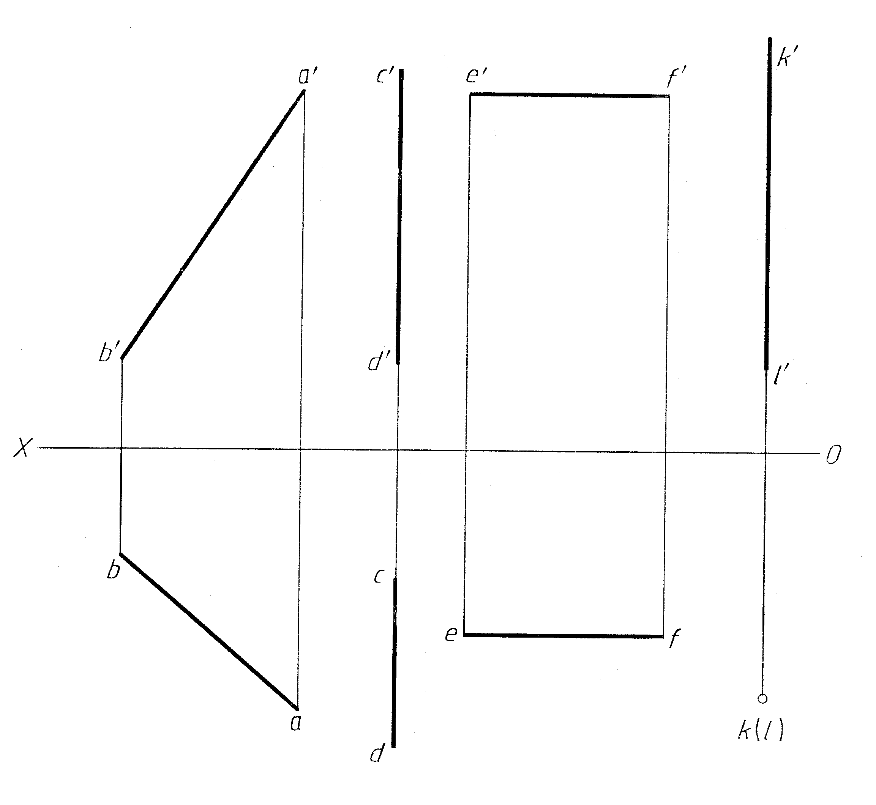
作业：判断下列直线对投影面的相对位置，并填写直线类型。
AB是＿＿＿＿＿ 线； EF是＿＿＿＿＿线； CD是＿＿＿＿＿ 线； KL是＿＿＿＿＿线。

